Slide 1

Здравствуй, ЛЕТО!

Slide 2

Лето – удивительная пора года.

Slide 3

Лето – маленькая страна чудес.

Slide 4

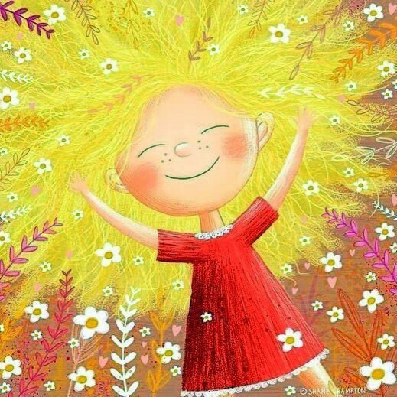
Лето – это сладкий сон.

Slide 5


Лето – это игры на свежем воздухе.

Slide 6

Лето – волшебная сказка.

Slide 7
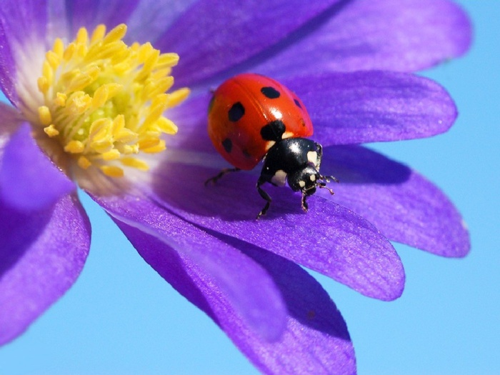
Лето – сезон ярких эмоций.

Slide 8
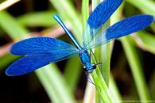
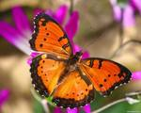
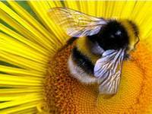
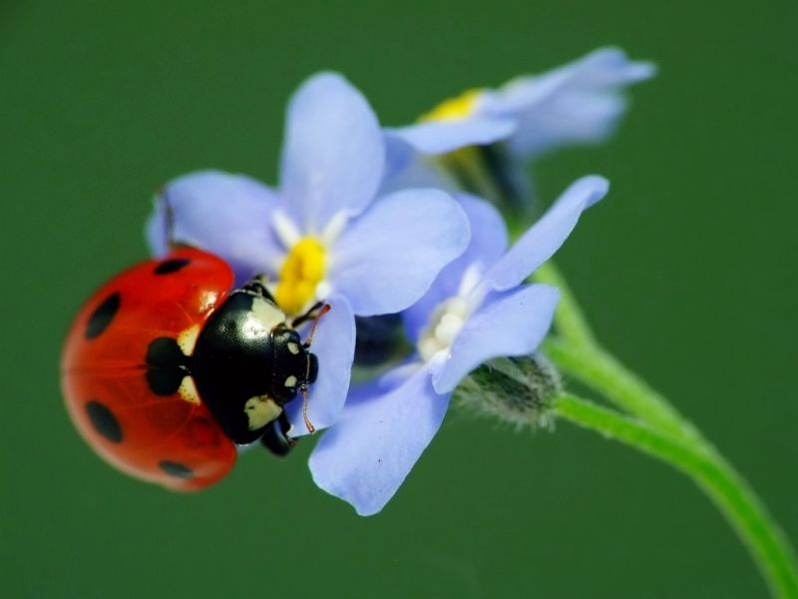

Slide 9
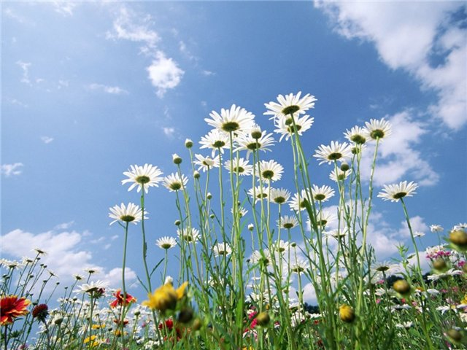
Лето – это маленькая жизнь.

Slide 10
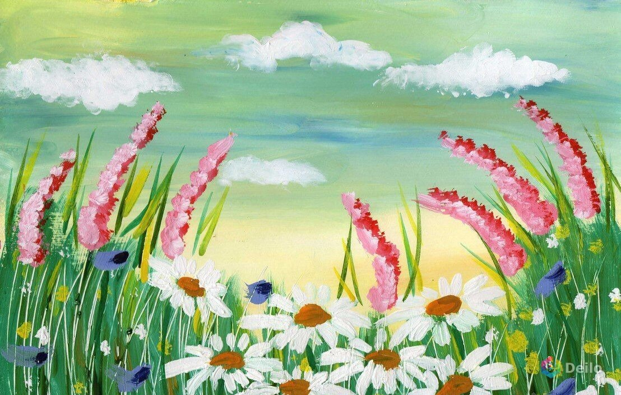
Лето – яркий наряд природы.

Slide 11
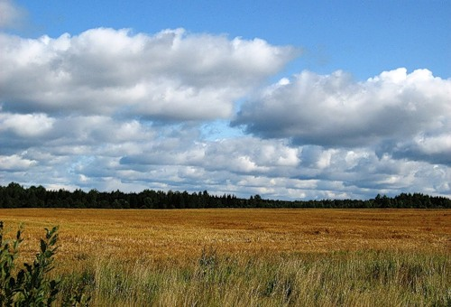
Лето – жаркая пора.

Slide 12
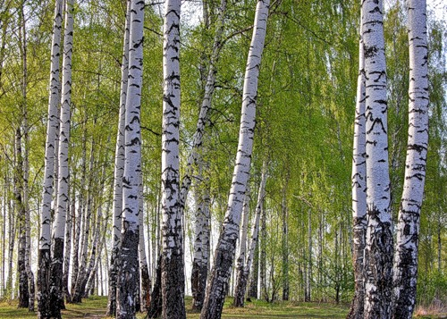
Хорошо в берёзовой роще в летнюю знойную пору!

Slide 13
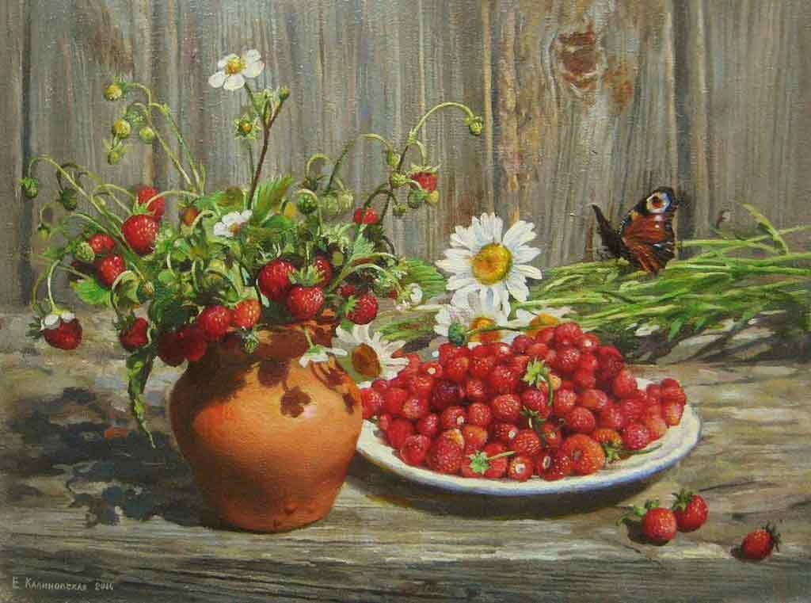
Художники любят рисовать лето.

Slide 14
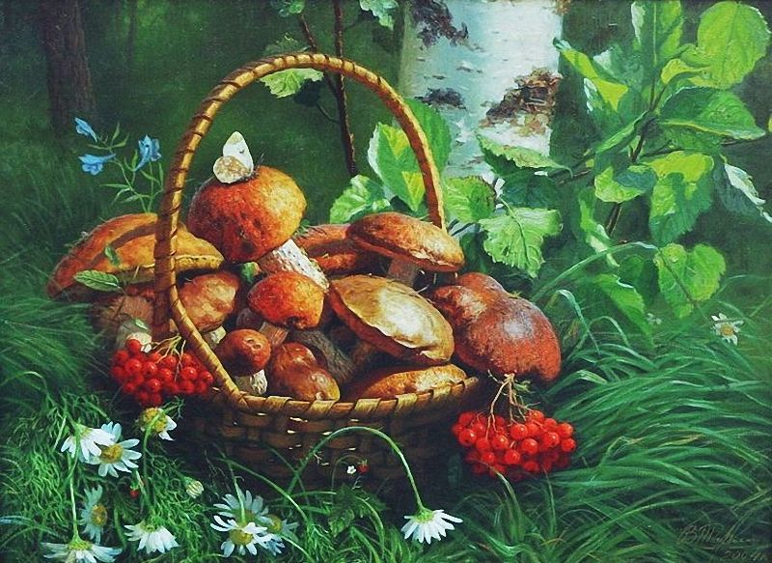
Лето – время собирать дары природы: ягоды и грибы.

Slide 15
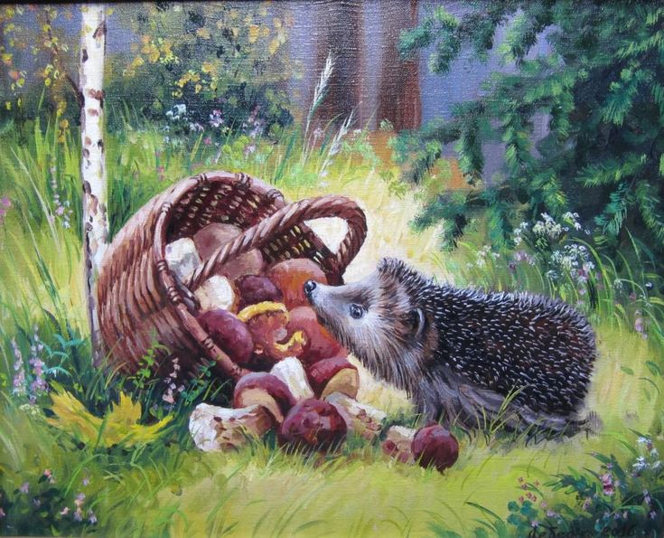
Дарам природы рады лесные жители и гости.

Slide 16
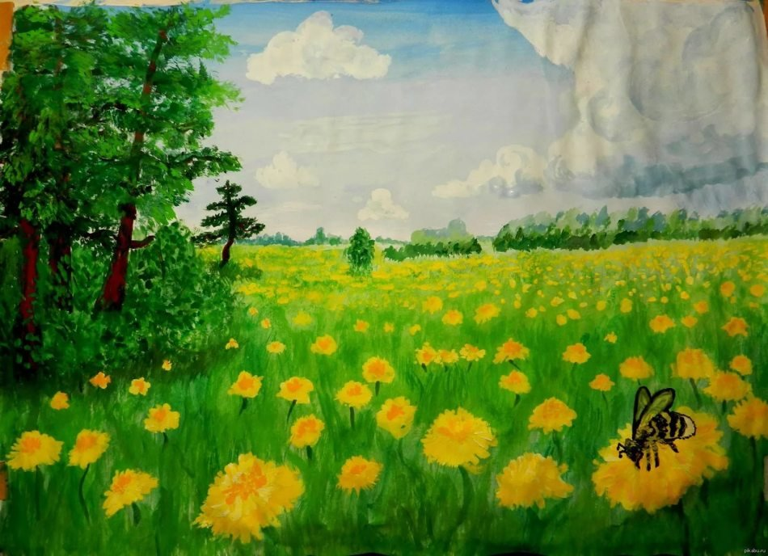
Лето – красивая пора года.

Slide 17
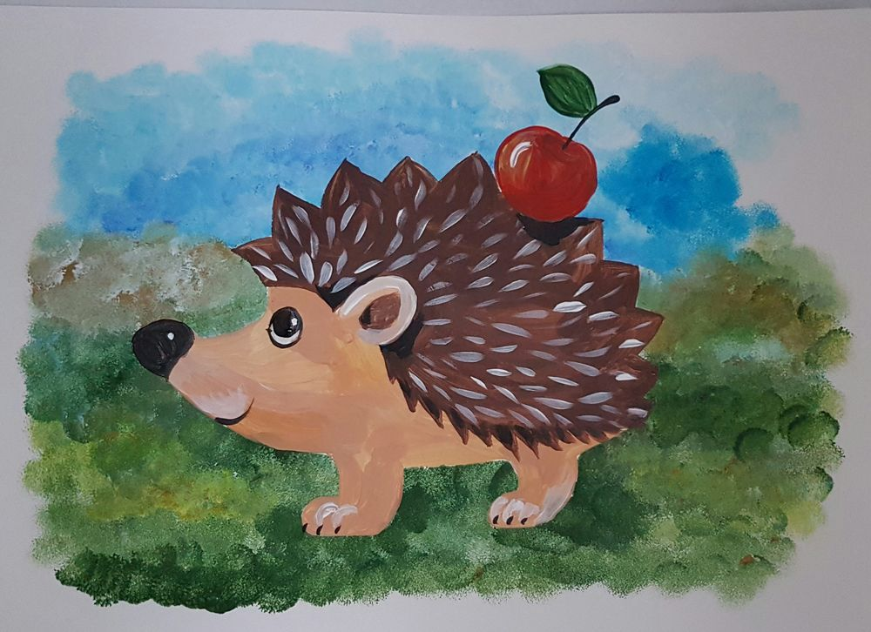
Рисунок «Здравствуй, лето!»

Slide 18
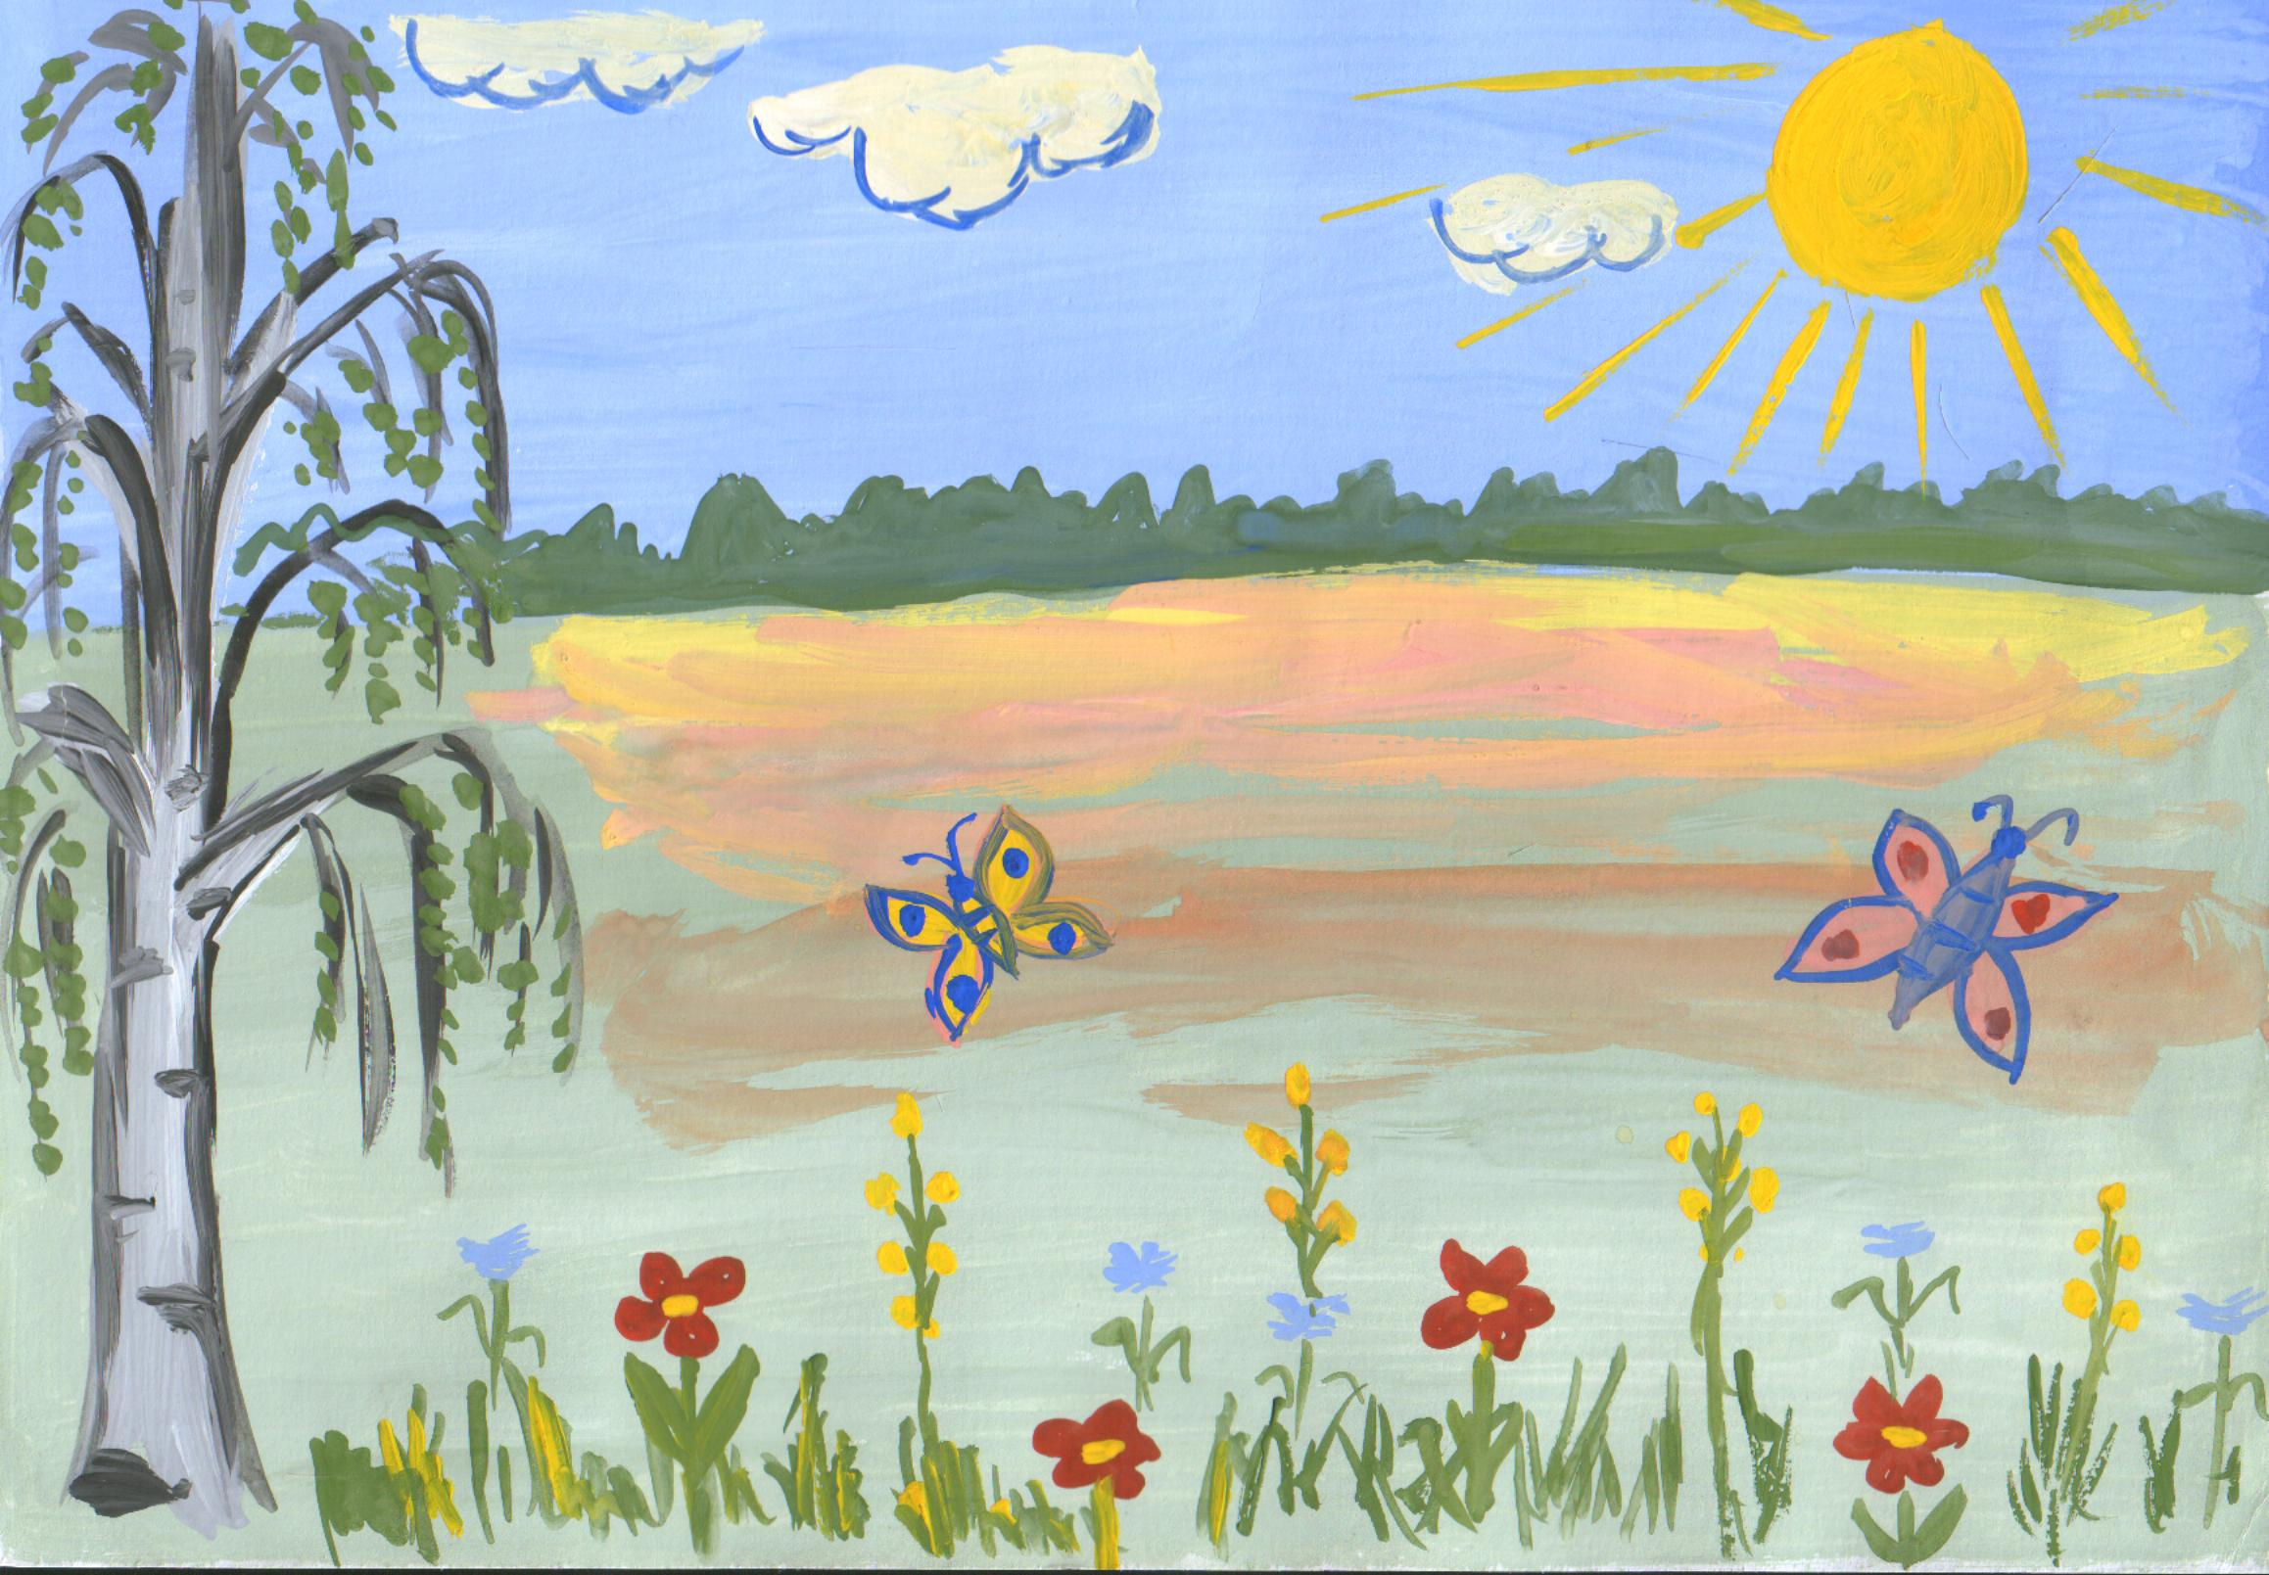
Задание: Нарисуй своё лето.

